Slide 1


TRANSPARÊNCIA E RASTREABILIDADE DAS EMENDAS PARLAMENTARES

Slide 2


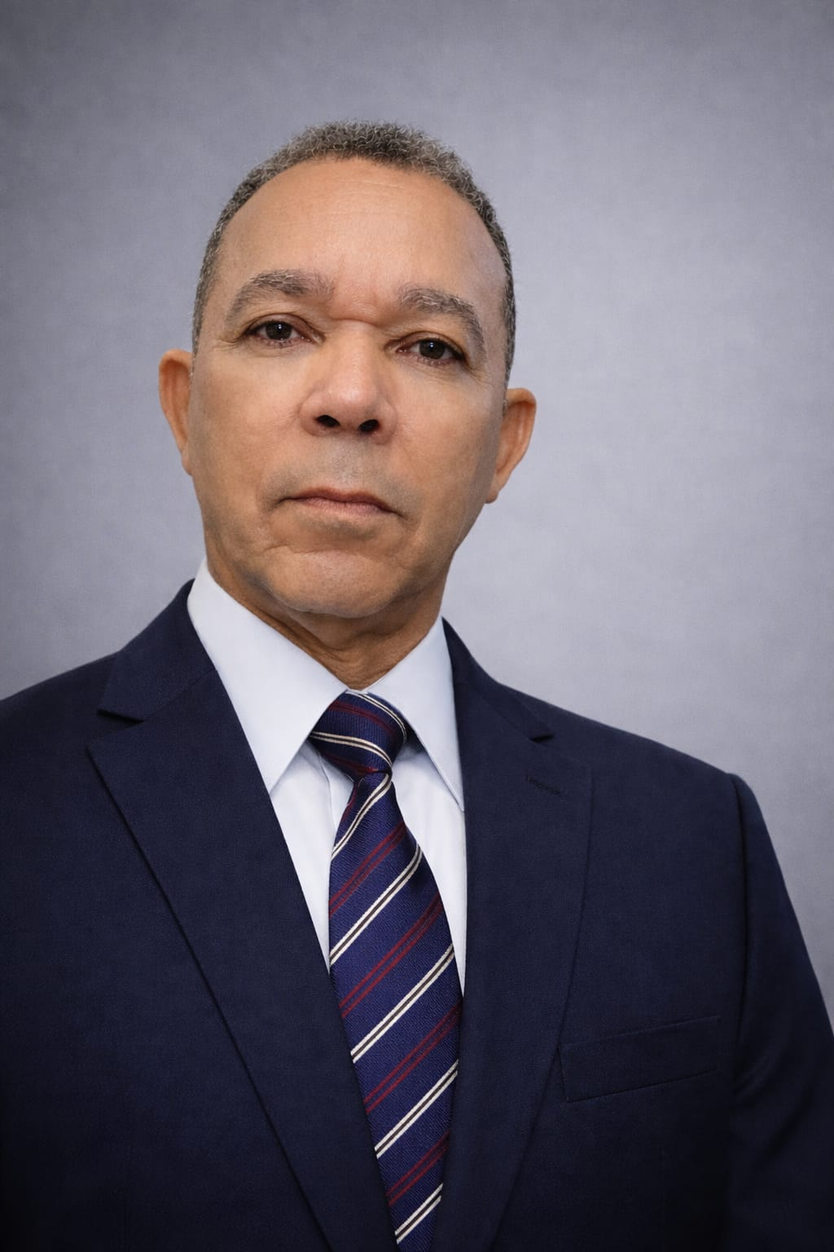
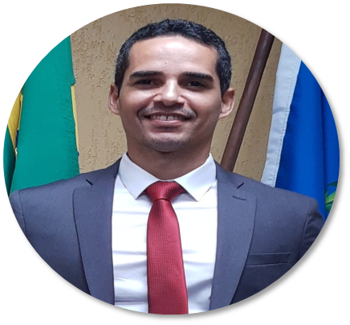

EQUIPE TÉCNICA
PAULO MOTA
FERNANDO BEZERRA
RENATO MONTEIRO
Diretor DFAFOM
Diretor Adjunto DFAFOM
Diretor DFAFOE

Slide 3


OBJETIVO
CONTEXTUALIZAÇÃO
CERTIDÃO TCE-AL (CACTR)
QUESTIONÁRIO ELETRÔNICO - SIAP
CRITÉRIOS DE TRANSPARÊNCIA E RASTREABILIDADE

Slide 4
CONTEXTUALIZAÇÃO
RN TCE-AL Nº 5
Instituiu normas para a fiscalização das emendas parlamentares, com vistas a assegurar a transparência e a rastreabilidade na sua execução.
2025
2025
2026
2022
2022
2023
SOON
ADPF 854/DF
NT DCT/TCE-AL Nº1
Condicionou a execução das emendas pelos entes subnacionais ao cumprimento de requisitos de transparência e rastreabilidade. (Art. 163-A CF/88).
Estabeleceu diretrizes para assegurar a transparência, a rastreabilidade na execução das emendas parlamentares, com fundamento na RN nº 5/2025 do TCE/AL e decisões vinculantes do STF.

Slide 5


CERTIDÃO DE ATENDIMENTO AOS CRITÉRIOS DE TRANSPARÊNCIA E RASTREABILIDADE DAS EMENDAS PARLAMENTARES (CACTR)
Natureza declaratória e atesta que o ente cumpriu os requisitos de transparência e rastreabilidade perante o TCE-AL.
Validade de 180 dias da data de sua emissão.
Pode ser revogada a qualquer tempo em caso de inconsistências ou perda de conformidade com os requisitos exigidos.
Emissão condicionada ao atendimento de 100% dos critérios aferidos pelo questionário eletrônico - SIAP.

Slide 6

QUESTIONÁRIO ELETRÔNICO

Slide 7


QUESTIONÁRIO ELETRÔNICO - SIAP
Composto por 12 questões, estruturado em 4 dimensões, exigindo a inserção de links que evidenciem o atendimento aos requisitos.
EXECUÇÃO DE EMENDAS
1
RASTREABILIDADE
3
TRANSPARÊNCIA E PLANEJAMENTO
SAÚDE E TERCEIRO SETOR
6
2

Slide 8


QUESTIONÁRIO ELETRÔNICO -SIAP
https://siap.tceal.tc.br/#/login

Slide 9
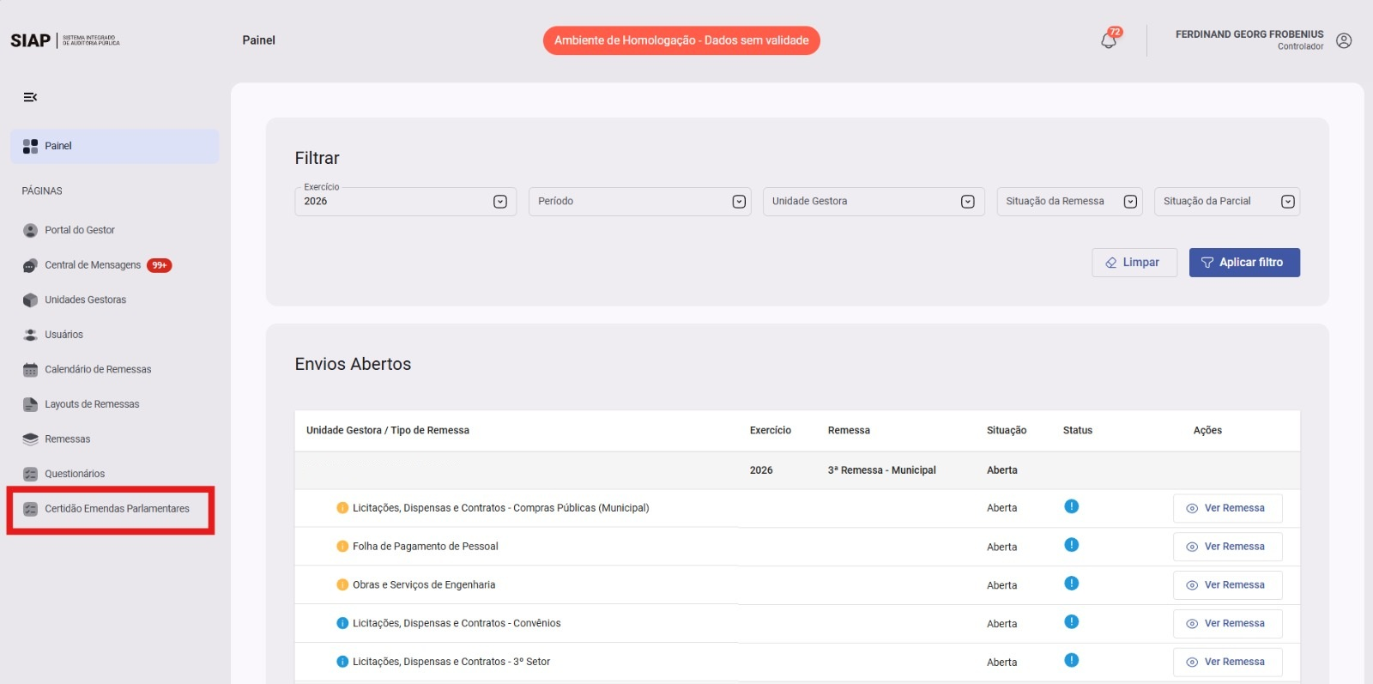

QUESTIONÁRIO ELETRÔNICO - SIAP
Portal do Gestor

Slide 10
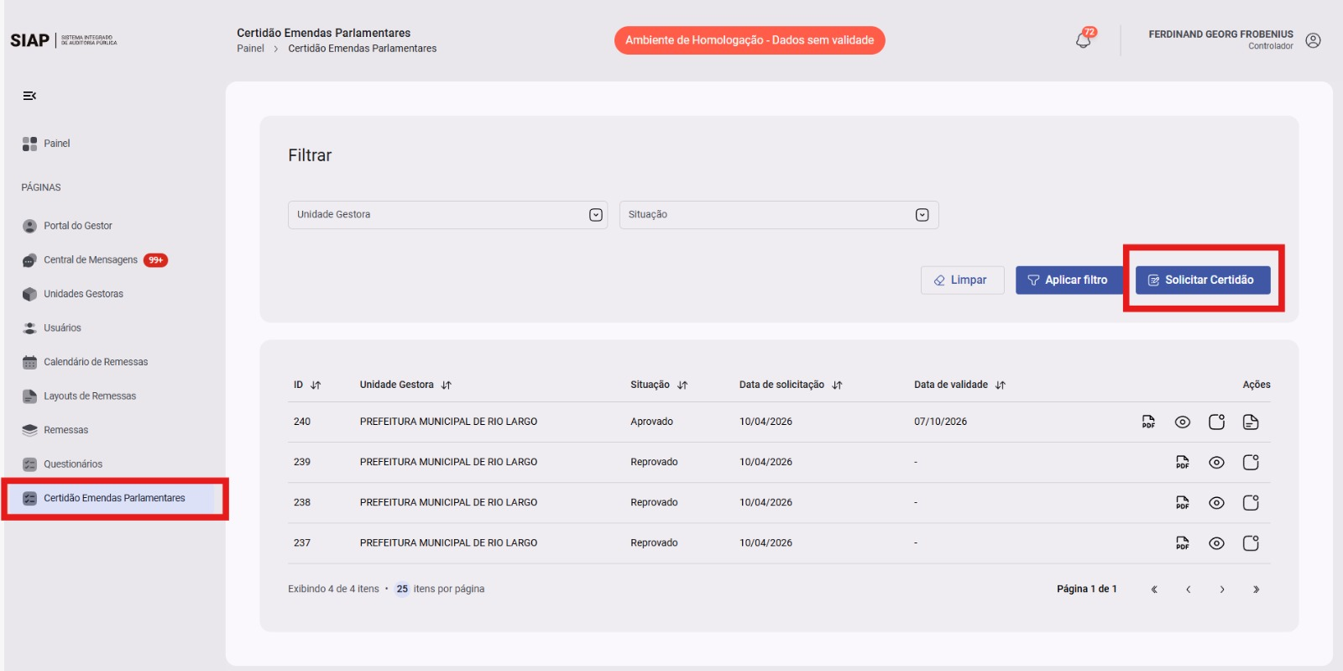

QUESTIONÁRIO ELETRÔNICO - SIAP
Portal do Gestor

Slide 11
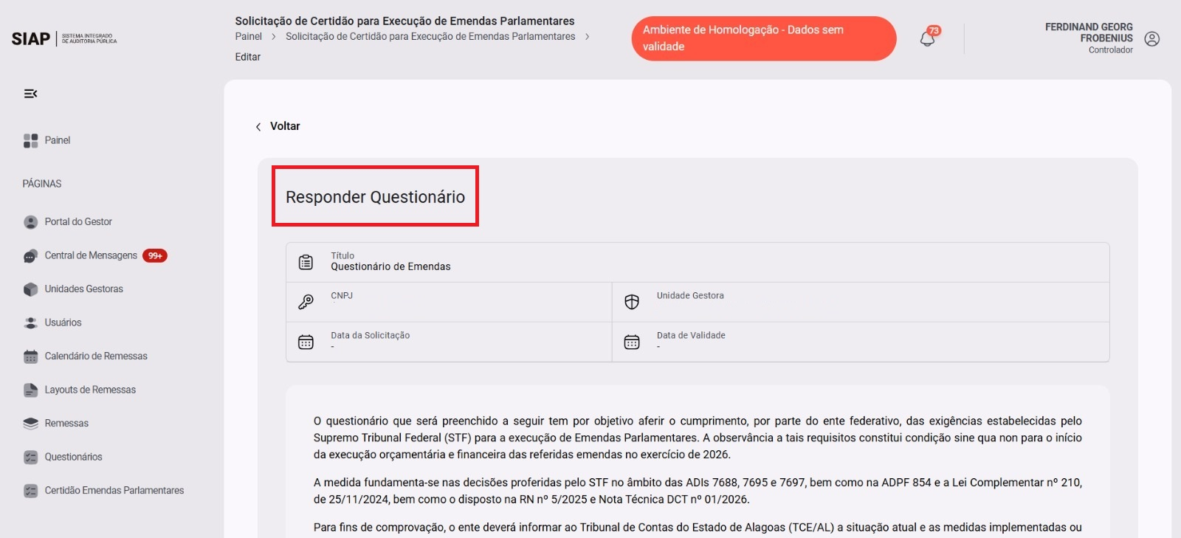
QUESTIONÁRIO ELETRÔNICO - SIAP
Portal do Gestor

Slide 12
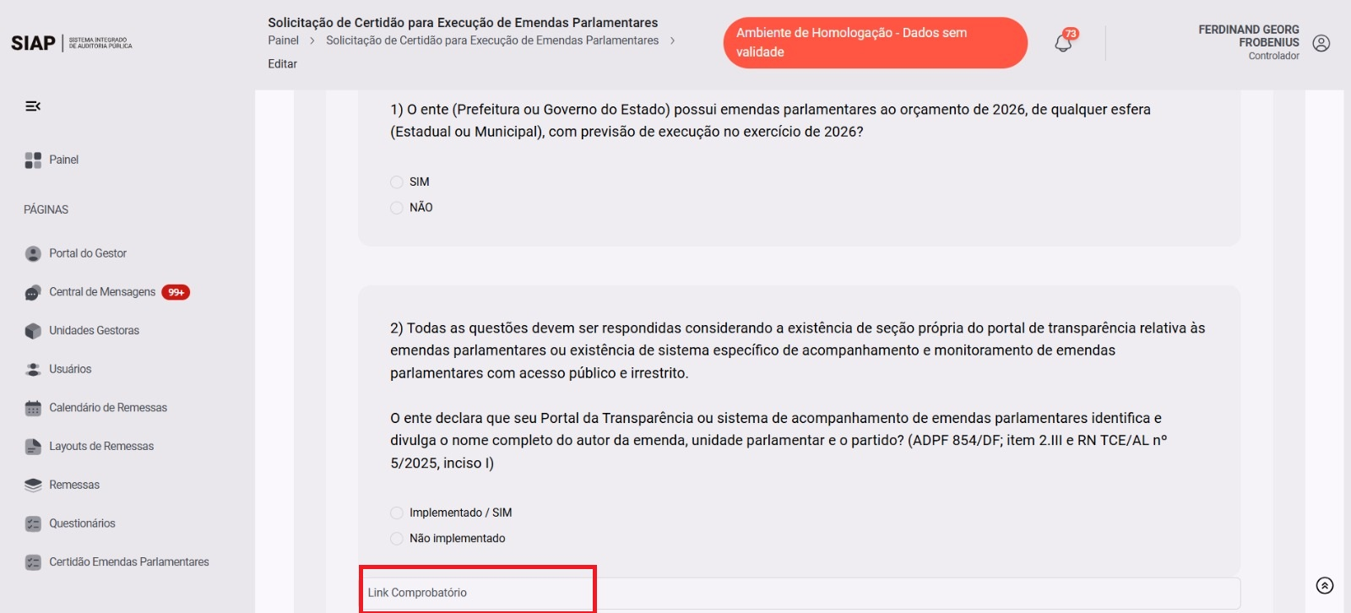
QUESTIONÁRIO ELETRÔNICO - SIAP
Portal do Gestor

Slide 13
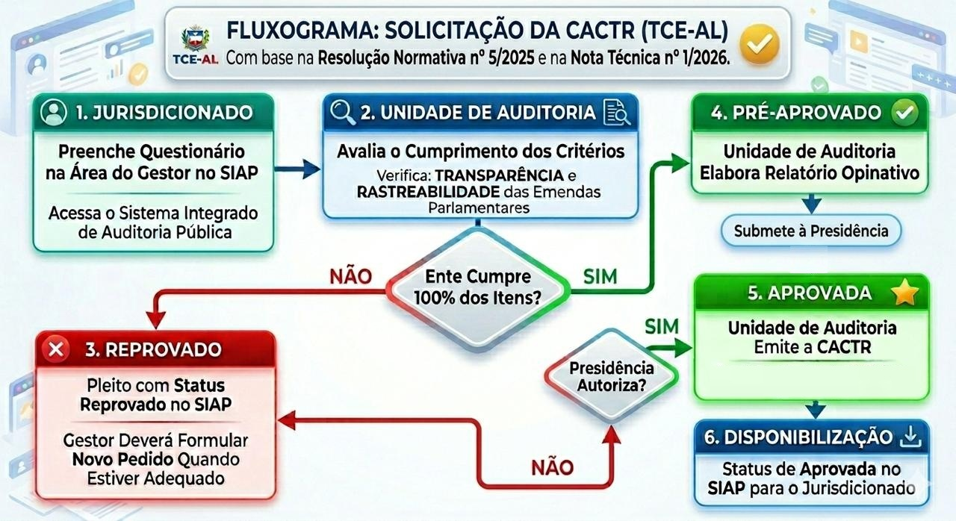

Slide 14
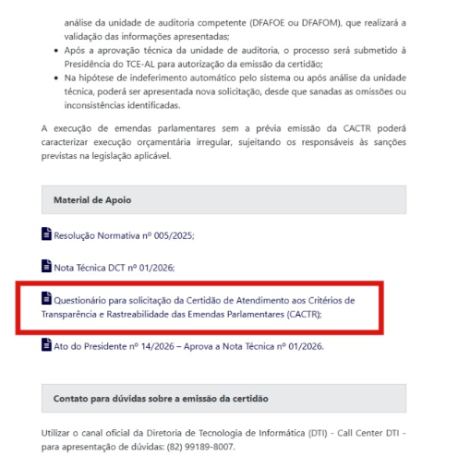


SÍTIO ELETRÔNICO DO TCE-AL – MATERIAL DE APOIO
https://www.tceal.tc.br//view/emendas-cactr.php#gsc.tab=0

Slide 15
CRITÉRIOS DE TRANSPARÊNCIA E RASTREABILIDADE

Slide 16
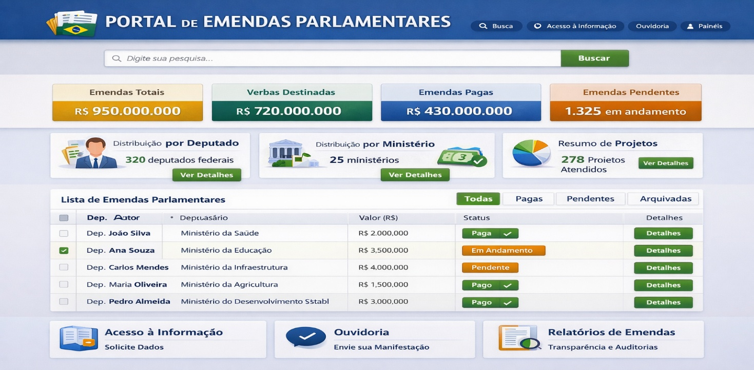



CRITÉRIOS DE TRANSPARÊNCIA E RASTREABILIDADE (NT DCT TCE-AL Nº 1/2026)
LEIAUTE PORTAL DA TRANSPARÊNCIA
MOVIMENTAÇÃO FINANCEIRA E CONTAS BANCÁRIAS
IDENTIFICADORES CONTÁBEIS FR E CO
ORGANIZAÇÕES NÃO GOVERNAMENTAIS (ONGS)

Slide 17
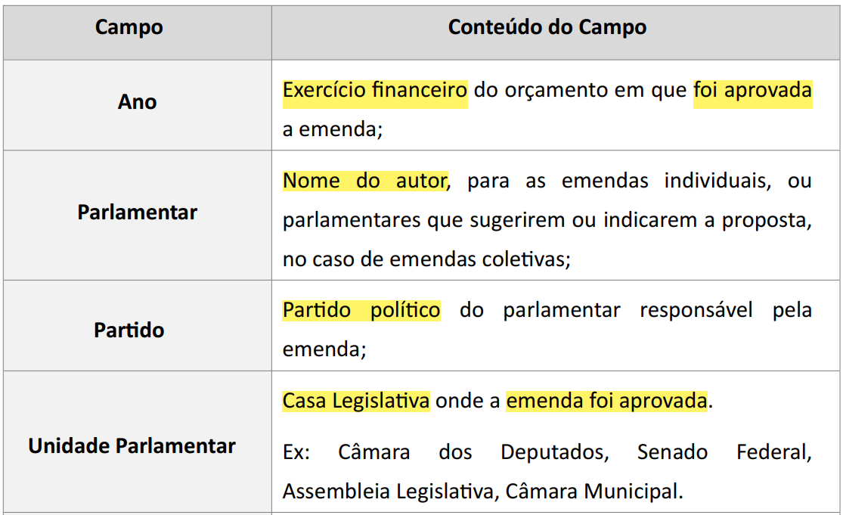
LEIAUTE PORTAL DA TRANSPARÊNCIA (NT DCT TCE-AL Nº1/2026)

Slide 18
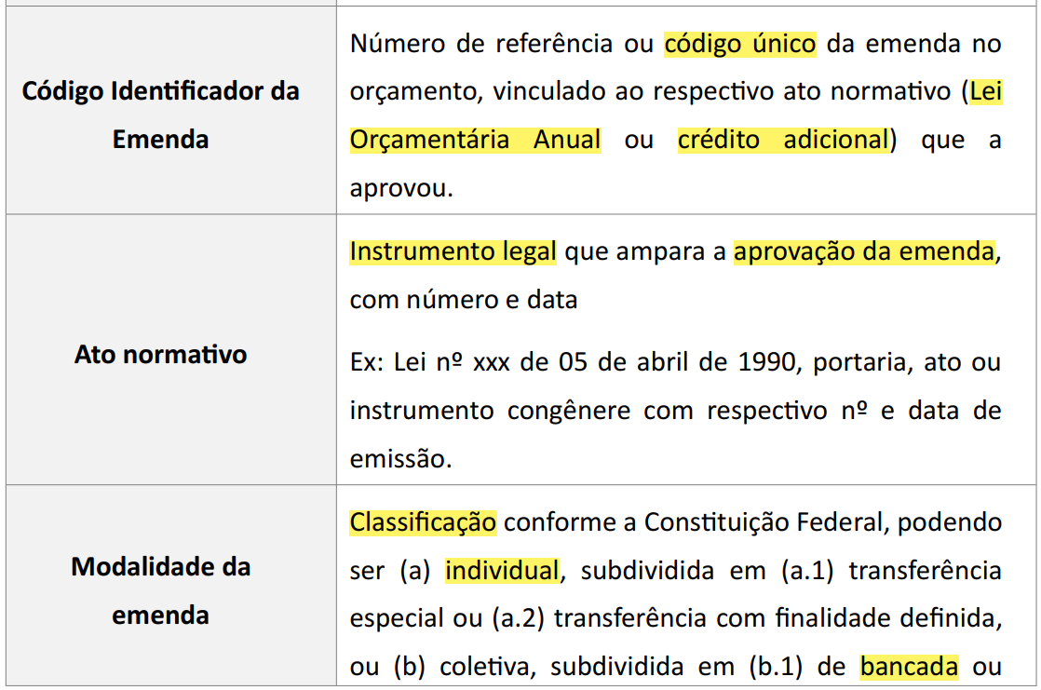
LEIAUTE PORTAL DA TRANSPARÊNCIA (NT DCT TCE-AL Nº1/2026)

Slide 19
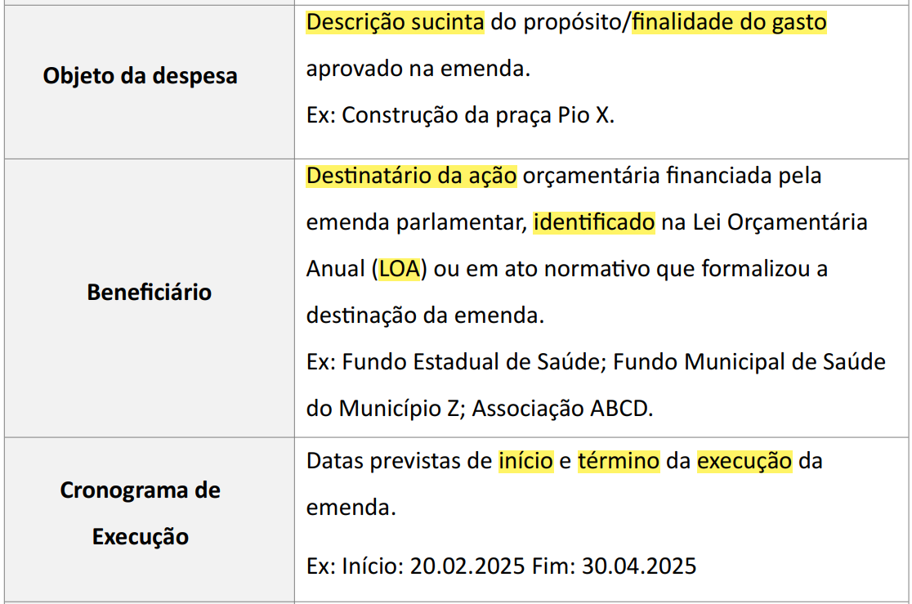
LEIAUTE PORTAL DA TRANSPARÊNCIA (NT DCT TCE-AL Nº1/2026)

Slide 20
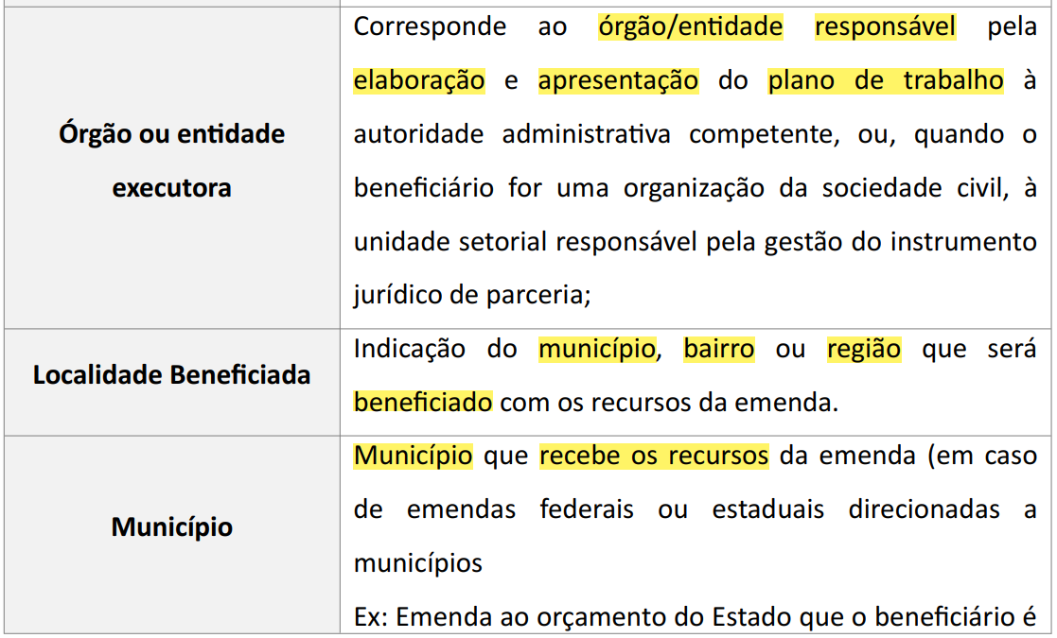
LEIAUTE PORTAL DA TRANSPARÊNCIA (NT DCT TCE-AL Nº1/2026)

Slide 21
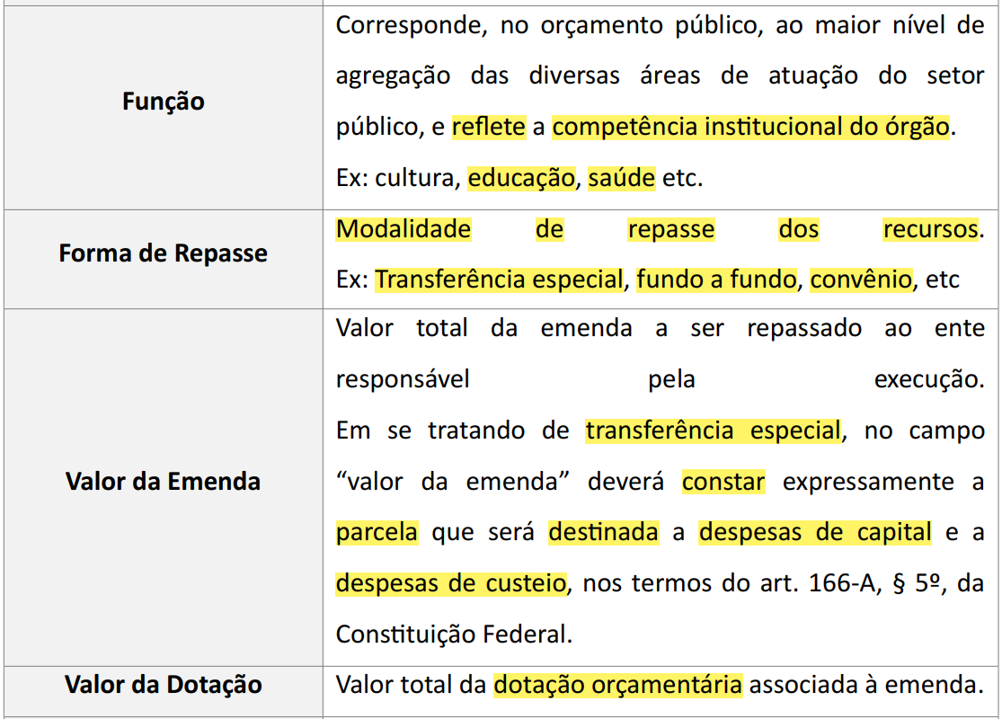
Leiaute Portal da Transparência (NT DCT TCE-AL Nº1/2026)

Slide 22

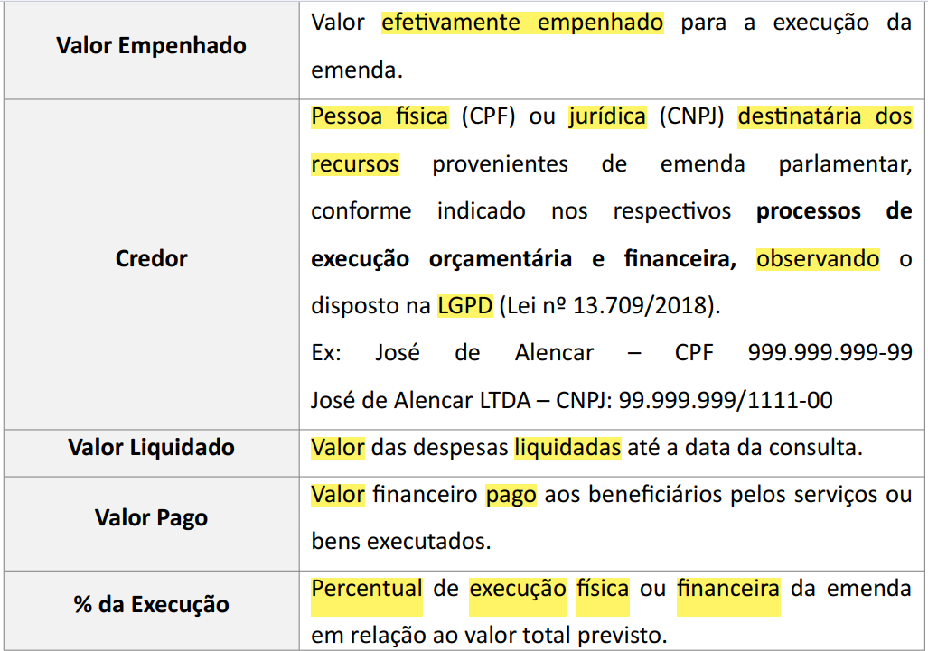
LEIAUTE PORTAL DA TRANSPARÊNCIA (NT DCT TCE-AL Nº1/2026)

Slide 23
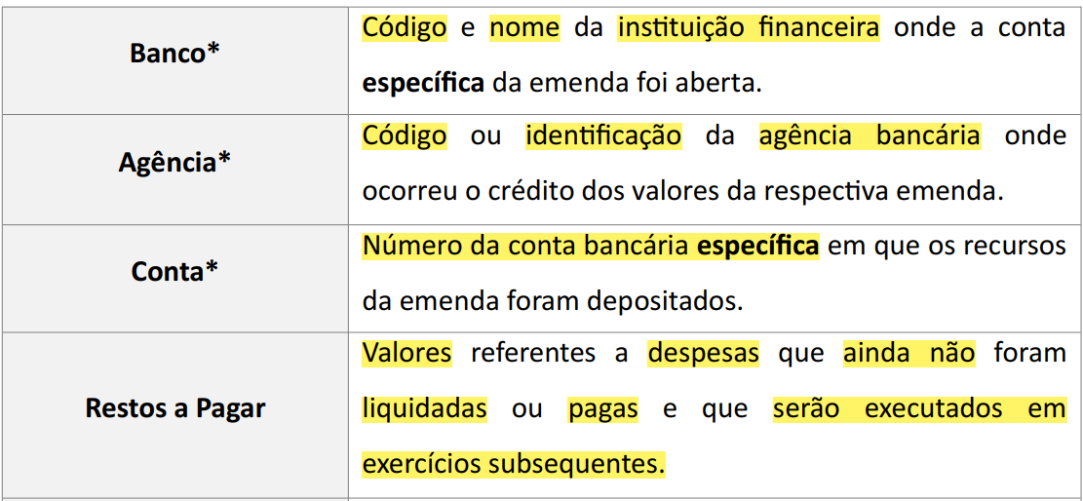
LEIAUTE PORTAL DA TRANSPARÊNCIA (NT DCT TCE-AL Nº1/2026)

Slide 24
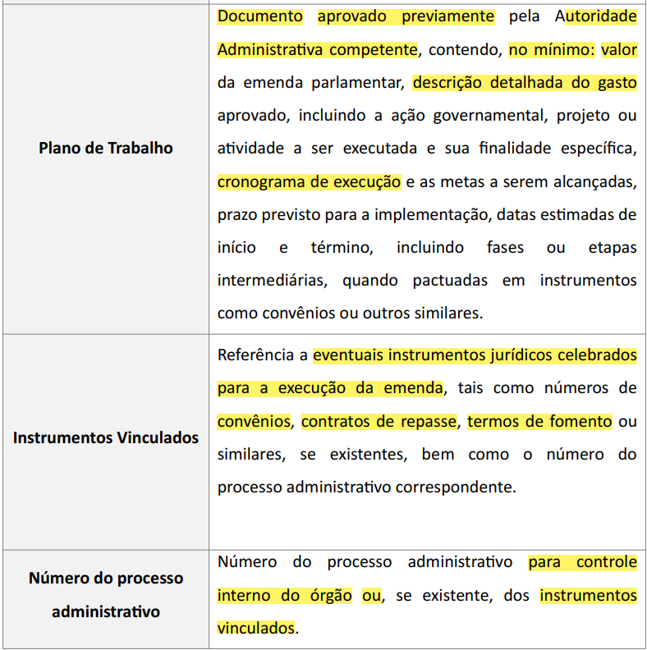
LEIAUTE PORTAL DA TRANSPARÊNCIA (NT DCT TCE-AL Nº1/2026)

Slide 25
MOVIMENTAÇÃO FINANCEIRA E CONTAS BANCÁRIAS
Requisitos obrigatórios
Vedação
Abertura de conta bancária específica e individualizada por emenda.
A criação de “contas de passagem”
Movimentação exclusivamente eletrônica, com pagamento direto ao credor.
Saques em espécie (“boca do caixa”)

Slide 26
IDENTIFICADORES CONTÁBEIS – FR E CO
FONTE E DESTINAÇÃO DE RECURSOS (FR)
  706 – Transferência Especial da União
  710 – Transferência Especial dos Estados
CÓDIGO DE ACOMPANHAMENTO DA EXECUÇÃO ORÇAMENTÁRIA - CO
Major innovations driving revenue
  3110 – Emendas parlamentares individuais da União.
  3120 – Emendas parlamentares de bancada da União.
  3210 – Emendas parlamentares individuais do Estado.
  3220 – Emendas parlamentares de bancada do Estado.

Slide 27
ORGANIZAÇÕES NÃO GOVERNAMENTAIS (ONGS)
ONGs que executam emendas parlamentares devem cumprir os mesmos requisitos de transparência e rastreabilidade aplicáveis aos entes públicos.
CADASTRAMENTO E CONTROLE
Quando executam emendas parlamentares devem cumprir os mesmos requisitos de transparência e rastreabilidade aplicáveis aos entes públicos.
Mantém o cadastro e o controle de prestadores de serviço, coibindo práticas irregulares.
Devem usar conta específica em instituição oficial, vedadas contas de passagem, compartilhadas e saques em espécie.
PROTEÇÃO SOCIAL
Divulgar, em seu site, informações sobre os recursos de emendas, incluindo valores, autor da emenda, instrumentos da parceria, plano de trabalho, execução e prestação de contas.
Promove a segurança dos usuários do transporte escolar.

Slide 28


OBRIGADO!
EQUIPE TÉCNICA
CONTATOS
PAULO ROCHA MOTA
dfafom@tceal.tc.br
FERNANDO BEZERRA
dfafoe@tceal.tc.br
RENATO MONTEIRO

